Slide 1
РОЛЬ ГЕОГРАФИИ В БУДУЩЕЙ ЖИЗНИ УЧЕНИКОВ

Slide 2
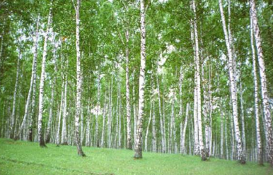
Прошумим, пролетим и растаем,
Чуть светя или мир ослепя,
И останется то, что оставим
От себя мы на после себя.
Ираида Ульянова
«Березовый дождь»

Slide 3
Ученик - это…
Озорные мальчишки и девчонки – лучшие выдумщики
Океан – интересных мыслей
Источник радостей
Подсказчики моих идей
Личность, которой нужно дать толчок в своем развитии
Любопытный соперник, удивляющий своей неповторимостью, мыслящий человек

Slide 4
География учит …
Познанию окружающего мира
Информатизации
Мониторингу
Гармоничному взаимоотношению между разными этническими группами, культурным традициям народов мира, взаимодействию человека и природы
Изучив планету Земля человек не будет поступать так, как по незнанию поступали предки
ЛЮБИТЬ СВОЮ РОДИНУ- ЗНАЧИТ ЗНАТЬ ЕЕ!

Slide 5
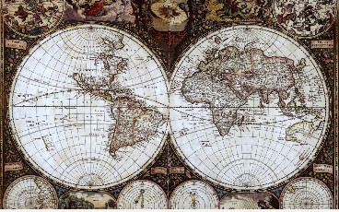
Изучать географию жизненно необходимо
«Карта - альфа и омега географии»
«Градусная сетка – это уличная сеть земного шара»
«Морская вода – живая руда, а реки дорога, водопровод и двигатель»
«Внутреннее движение земли- пульс планеты»
«Лес - аптека природы и зеленое золото»
«Животные - пища, санитары - участники пищевой цепи»

Slide 6
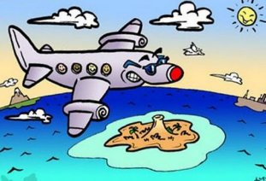
ЗНАНИЯ, УМЕНИЯ, НАВЫКИ
Главное – конечный результат
Практика – неотъемлемая часть в обучении географии
Источники географической информации (словари, справочники, интернет ресурсы, географические карты и атласы)
Умение ориентироваться на местности, в обществе , в жизненно необходимой информации, в определении своего жизненного пути
БОРОТЬСЯ И ИСКАТЬ,
НАЙТИ И НЕ СДАВАТЬСЯ!

Slide 7
Как увлечь своим предметом
Создать доверительные отношения с учениками
Проявлять творческий талант в работе
Быть лидером и примером для своих воспитанников
Делать все творчески, а иначе зачем?
Уметь замотивировать учеников во время работы, проявляя заинтересованность к любому воспитаннику.
Любить учеников и радоваться их успехам и достижениям

Slide 8
Рынок труда и география
Утвердить себя в окружающем мире
Быть независимым
Развивает самостоятельность
Способность брать на себя ответственность
Самореализовать себя

Slide 9
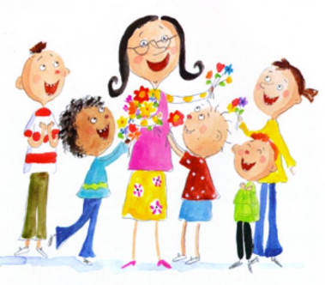
Нам под ответственность дана
И вся Земля, и вся страна, –
Страна возможностей гигантских,
Страна просторов океанских,
Страна Семёновых-Тян-Шанских,
Вернадских, Борзовых, Баранских,
Страна Воейковых, Шокальских,
Козловых, Бергов, Пржевальских,
Страна, в которой жить, друзья,
Плохим географам – нельзя!
географ-поэт Ю.К. Ефремов

